Slide 1


Projet Machine Learning II
Bank churn scoring

Slide 2

Toussaint Régis SOSSOU Mohamed El Moustapha DIOP Mouhamadou Moustapha WADE
Présenté par:
Elèves en ISE2
Sous la supervision de :
MOUSLY DIAW
Data Scientist

Slide 3
PLAN
CONTEXE ET PROBLEMATIQUE
Présentation des données
Analyse des données exploratoires
Modélisation
Déploiement / Dashboard

Slide 4


Contexte et problematique

Slide 5
Contexte et problématique
Vous êtes Data Scientist au sein de "fortuneo banque", une banque en ligne qui propose une gamme variée de services financiers et bancaires pour des personnes ayant peu ou pas du tout d'historique de prêt.
L’entreprise souhaite mettre en œuvre un outil de “churn scoring” pour calculer la probabilité qu’un client quitte la banque, puis classifie le client en ‘churn’ ou pas. Elle souhaite donc développer un algorithme de classification en s’appuyant sur des sources de données variées (données comportementales, données provenant d'autres institutions financières, etc.).
Comment Identifier les clients susceptibles de quitter la banque?
Impact: Réduire le churn en prenant des mesures préventives ciblées pour retenir les clients à haut risque.

Slide 6
Présentation des données

Slide 7
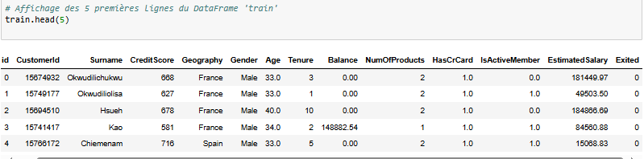
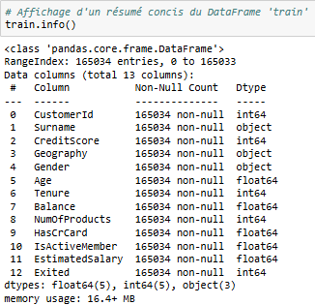
PRESENTATION DES DONNEES
Le jeu de données est composé de 12 variables hors mis l’ID et de 165034 observations. Ils est composé de variables quantitatives et qualitatives. La variable cible est la variable Exited. La base n’a pas de variables manquantes ni de duplications.

Slide 8
Analyse des données exploratoires

Slide 9
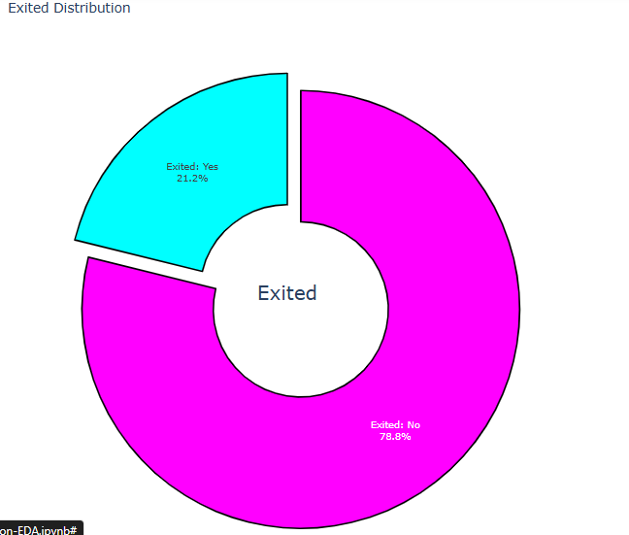
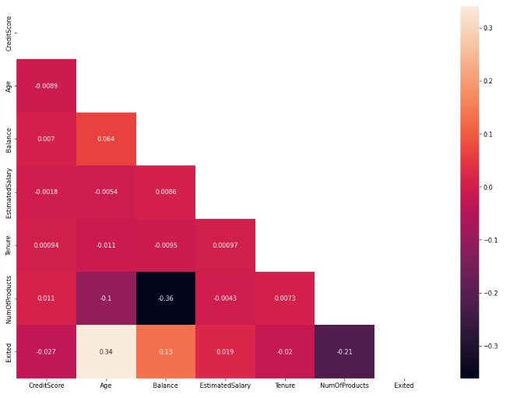
EXPLORATION
Visualisation de la variable cible : Exited
on remarque le pourcentage des clients qui quitte la banque (21 %) est inferieure aux clients restants (78,8%).
Matrice de corrélation: on peut déjà remarquer une faible corrélation entre la variable cible et les autres variables explicatives. Ils sont de bon candidats pour expliquer la variable cible.

Slide 10
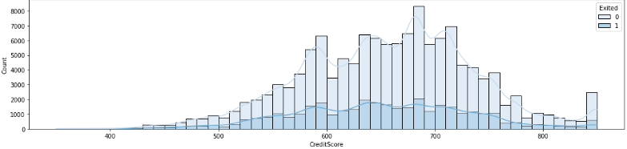
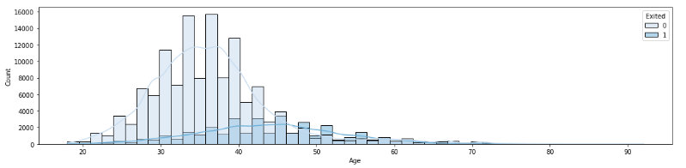
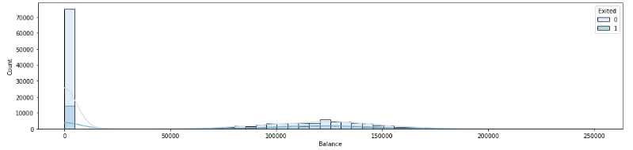
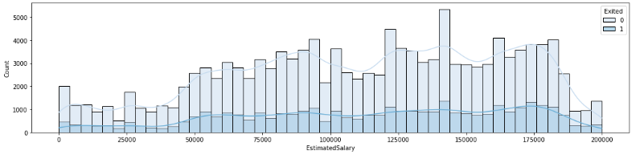
EXPLORATION
Relation entre la variable cible et les variables explicatives quantitatives

Slide 11
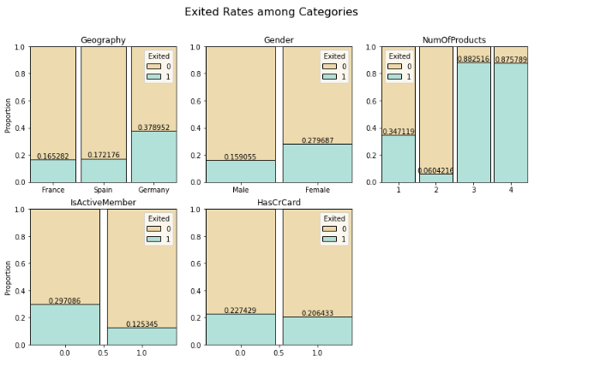
EXPLORATION
Relation entre la variable cible et les variables qualitatives
- Geography: Nous remarquons que le taux de sortie le plus élevé pour les pays est celui de l'Allemagne, alors que la France et l'Espagne ont un taux de sortie presque égal.
- Gender: Bien que la catégorie des hommes soit plus présente dans les données, la catégorie des femmes a un taux de sortie plus élevé.
- Number Of Products: le taux de sortie est plus faible lorsque le nombre de produits est faible, alors que le taux de sortie est élevé lorsqu'il est de 3 ou 4.
- Is Active Member: Lorsque le membre n'est pas actif, il y a un risque de désabonnement.

Slide 12
Modélisation

Slide 13
Méthodologie
L'objectif de cette partie est de tester les différents modèles de classification vu au cours et de procéder à leur évaluation pour en retenir le meilleur. Pour ce faire, dans un premier temps, étant donné que nous avons affaire à un dataset déséquilibré, nous recherchons le meilleur paramètre de rééchantillonnage nous permettant d'obtenir les meilleurs score en terme de "ROC-AUC" mesure de l'aire sous la courbe ROC. Le choix de l'aire sous la courbe de roc n'est pas anodin car il est justifié par le fait que dans notre contexte (données déséquilibrées), cette métrique est la plus adaptée (moins sensible aux déséquilibres de classe dans les données).
Nous optimisons ensuite les différents hyperparamètres de chaque modèle pour enfin retenir pour chaque modèle les meilleurs. La fonction "pipelines_and_search" optimise ainsi donc pour chaque modèle ses hyperparamètres et les paramètres de rééchantillonnage. Enfin, pour chaque modèle optimisé, nous comparons les meilleurs modèles entre eux pour obtenir le meilleur modèle parmi les meilleurs modèles(hyperparamètres optimisés). Cette dernière comparaison se fera grâce aux autres métriques.

Slide 14
Modèles explorés
Regression Logistique
Gaussian naïve base
Xgboost
LightGBM
L’évaluation de ces modèles grâce aux métriques, en l’occurrence l’auc, nous ont permis d’en sélectionner le meilleur.

Slide 15
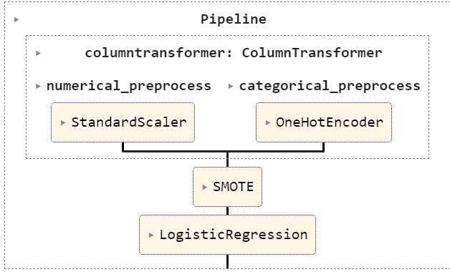
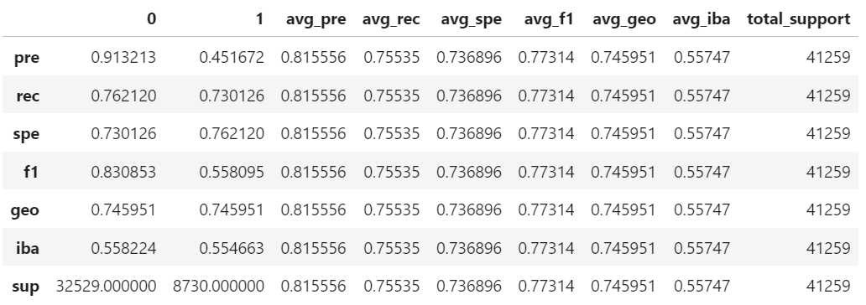
Résultats
Régression logistique

Slide 16
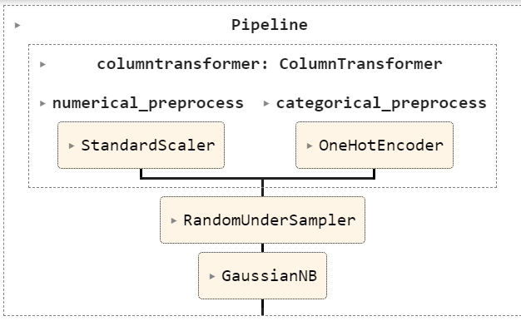
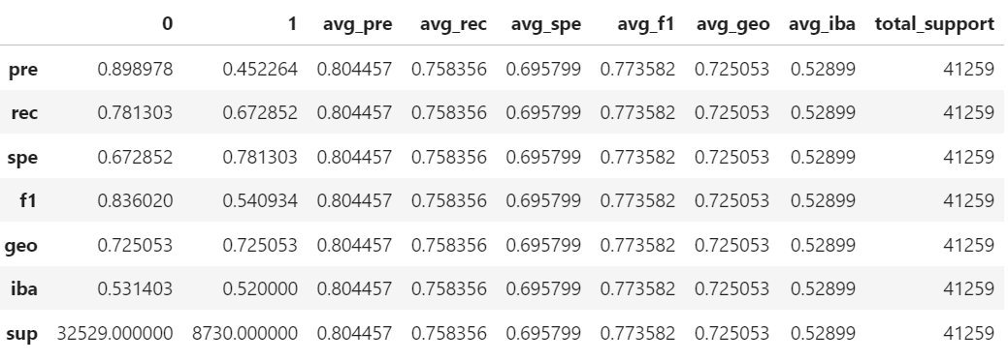
Résultats
Gaussian naïve base

Slide 17
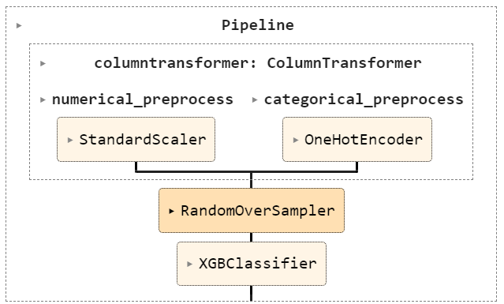
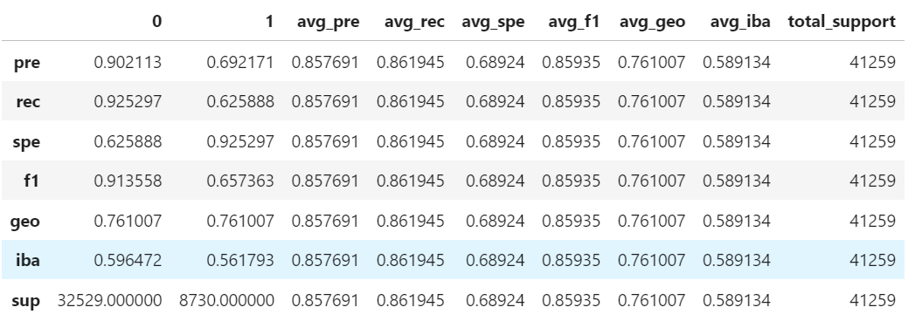
Résultats
Xgboost

Slide 18
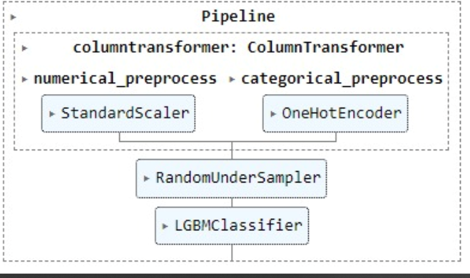
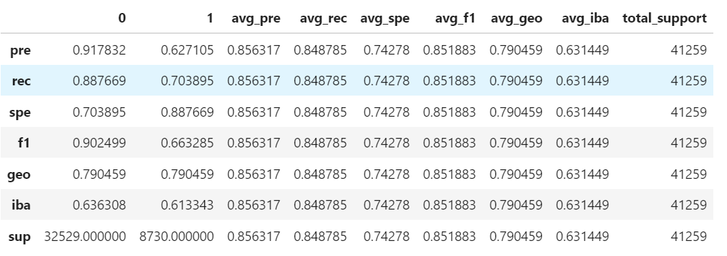
Résultats
LightGBM

Slide 19
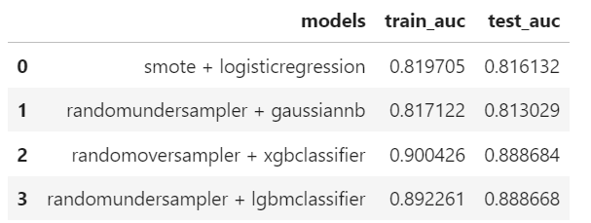
Meilleur modèle
Après évaluation des différentes combinaisons de modèles et techniques d'échantillonnage, le choix s'est porté sur le modèle utilisant le Random UnderSampler avec LightGBM Classifier. Bien que le modèle avec XGBoost affiche un AUC légèrement supérieur sur l'ensemble d'entraînement (0.900426), le LightGBM présente des performances très proches avec un AUC de 0.892261. De plus, les résultats sur l'ensemble de test sont pratiquement équivalents, avec un AUC de 0.888668 pour LightGBM contre 0.888684 pour XGBoost, indiquant une généralisation similaire.
La décision de choisir LightGBM repose sur son efficacité en termes de temps de calcul et de ressources, sa capacité à gérer de très grands ensembles de données et sa flexibilité pour ajuster divers hyperparamètres, ce qui le rend particulièrement adapté à notre environnement et à nos besoins opérationnels.

Slide 20
Déploiement/Dashboard

Slide 21
Bienvenue sur notre tableau de bord interactif d’analyse de notre clientèle bancaire. Explorez les caractéristiques clés de nos clients : répartition par âge et lieu de résidence, niveau d’engagement via le nombre de produits utilisés, proportion de clients par sexe, fidélité avec les années passées à la banque, et taux de churn (clients ayant quitté).

Slide 22
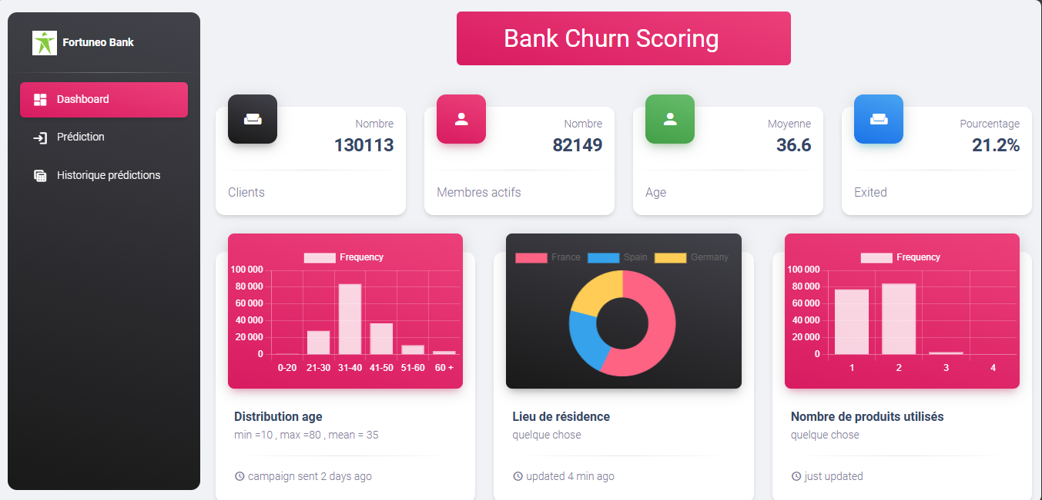
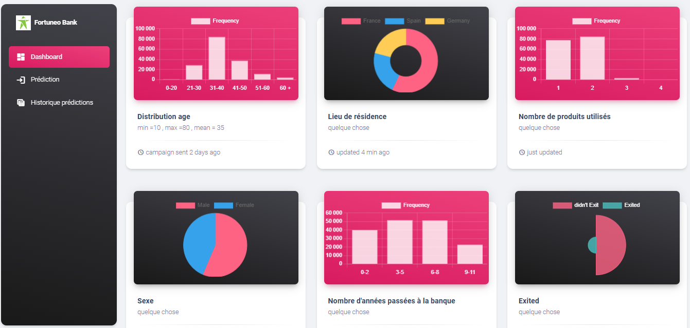

Slide 23
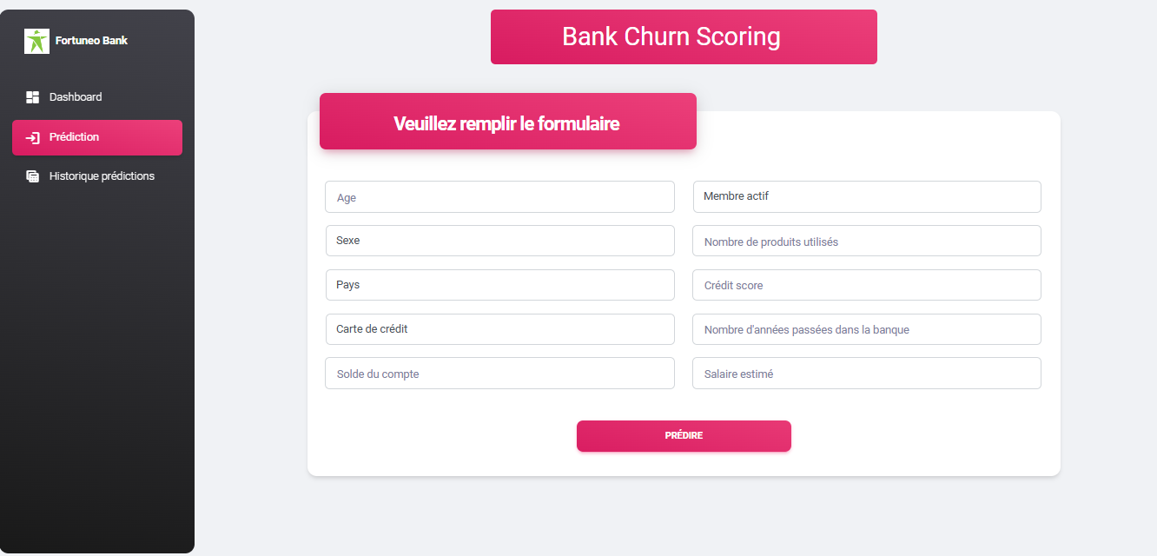
La page de prédiction permet de saisir des données clients pour obtenir des insights personnalisés. Entrez l'âge, le lieu de résidence, le nombre de produits utilisés, le sexe, les années passées à la banque et le statut de départ pour prédire le comportement des clients et affiner vos stratégies.

Slide 24
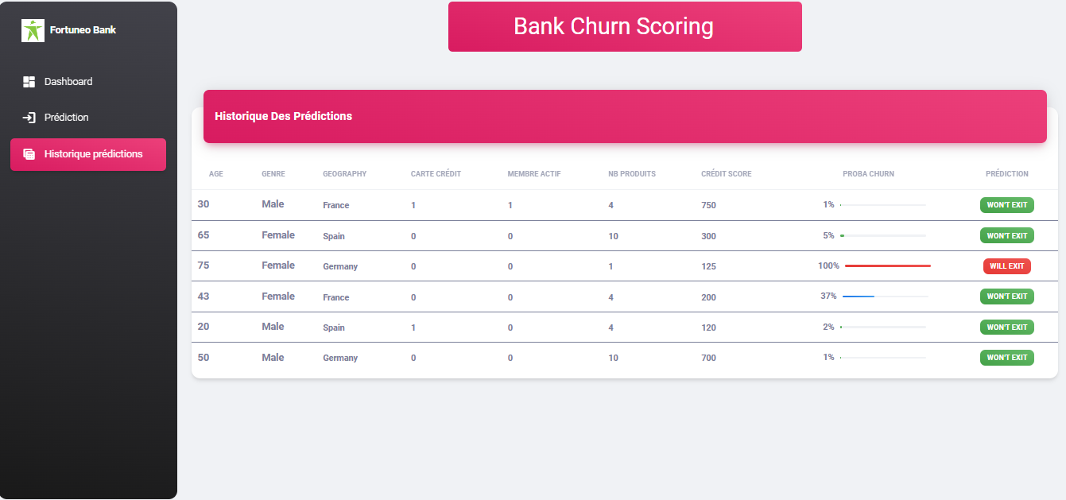
La page historique vous offre un aperçu détaillé de l'évolution des données de notre clientèle bancaire au fil du temps. Vous pouvez explorer les tendances passées en matière d'âge, de lieu de résidence, de produits utilisés, de répartition par sexe, d'ancienneté des clients et de taux de churn.

Slide 25
Merci

